Slide 1
Francouzské umění – hudba I.
La musique FranÇaise
Mgr. Jiřina Boušková

Slide 2
ANOTACE
Kód DUMu: VY_32_INOVACE_7.FJ.19
Číslo projektu: CZ.1.07/1.5.00/34.0114
Vytvořeno: leden 2013
Ročník: 4. - 8. ročník – osmileté gymnázium (RVP-G)
Anotace:
Vzdělávací oblast | Jazyk a jazyková komunikace
Vzdělávací obor | Francouzský jazyk
Tematický okruh | Reálie francouzsky mluvících zemí
Materiál slouží k všeobecnému seznámení žáků s francouzskou populární hudbou prostřednictvím vybraných ukázek.
Obrazový materiál je vhodný pro popis a srovnání, audio materiál slouží k nácviku poslechu.
Materiál se využije ve výkladové části hodiny.
Pomůcky: interaktivní tabule

Slide 3
La chanson française
la chanson française est un style typique de la musique française
les artistes:
Édith Piaf
Barbara
Georges Brassens
Jacques Brel
Léo Ferré
Gilbert Bécaud
Serge Gainsbourg
Dalida
Charles Aznavour
Zaz

Slide 4
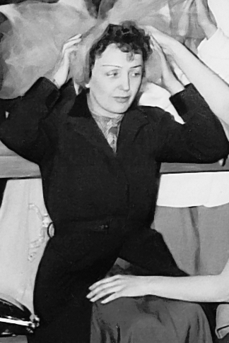
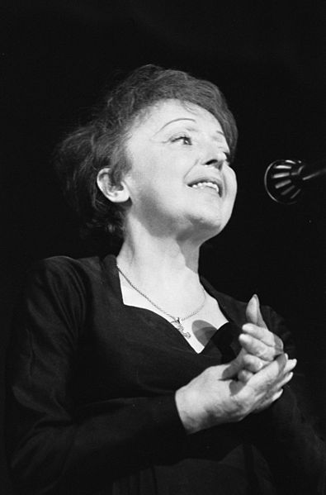
Édith Piaf – „La Môme“ (1915 – 1963)
1
2

Slide 5
Écoutez la chanson:
Non, je ne regrette rien
1. Notez le titre de la chanson:........................................
2. Notez 3 instruments de musique que vous entendez?
3. De quelle époque vient cette chanson?
4. Notez trois substantifs que vous avez compris?
5. Notez trois verbes que vous avez compris?
le piano
le violon
le violoncelle
des années 60
les amour
les souvenirs
le bien/le mal
payer
balayer
oublier
http://www.youtube.com/watch?v=rzy2wZSg5ZM&index=2&list=AL94UKMTqg-9CAHDbyChnU3YpUICd8pFiv

Slide 6
Écoutez la chanson:
1. Notez le titre de la chanson:........................................
2. Notez 3 mots liés avec le logement:
3. Notez 3 instruments de musique que vous entendez?
4. De quelle époque vient cette chanson?
4. Notez trois adjectifs que vous avez compris:
5. Notez trois verbes que vous avez compris:
Je ne veux pas travailler
la chambre
la fenêtre
la porte
le piano
la batterie
la trompette
des années 60
magnifique
malade
fier/fière de
fumer
déjeuner
oublier
http://www.youtube.com/watch?v=jENwr-YhPJE

Slide 7
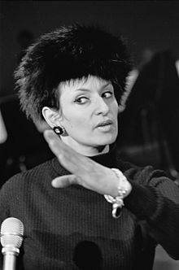
Barbara (1930 – 1997)
Notez le titre de la chanson:
..........................................
http://www.youtube.com/watch?v=nUE80DTNxK4&list=RDnUE80DTNxK4
Dis, quand reviendras-tu?
3

Slide 8
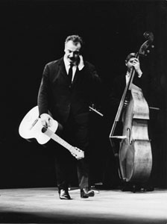
Georges Brassens (1921 – 1981)
Notez le titre de la chanson:
..........................................
http://www.youtube.com/watch?v=-i5HQgSiviI&list=PL94C71155BE685E4E
Je me suis fais tout petit
4

Slide 9
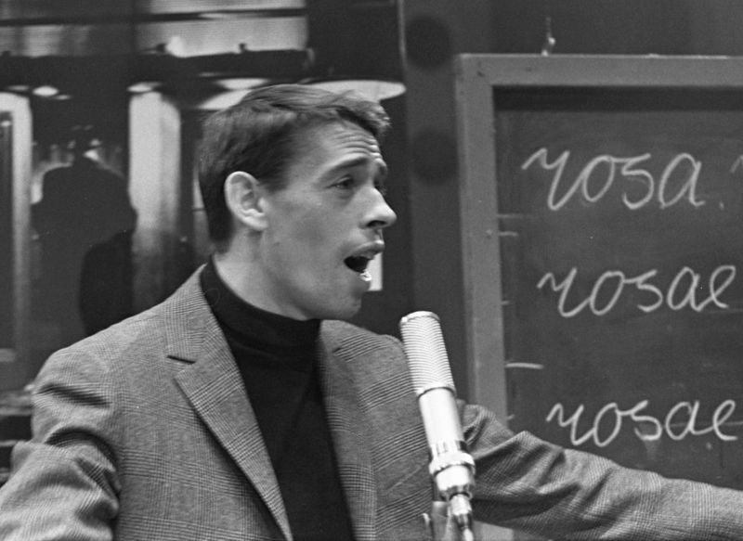
Jacques Brel (1929 – 1978)
Notez le titre de la chanson: .........................................
http://www.youtube.com/watch?v=H1DpjXQUDsI
5
La chanson de vieux amants

Slide 10
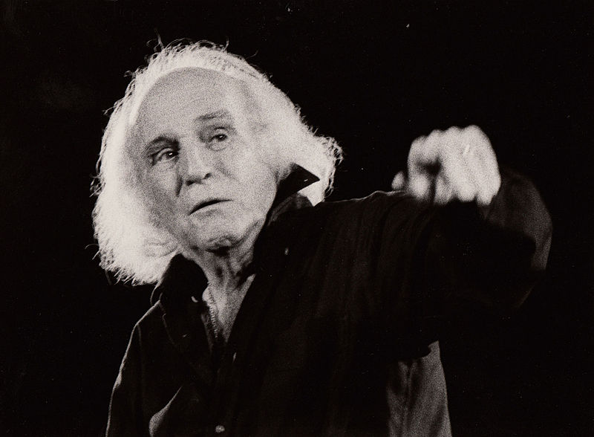
Léo Ferré (1916 – 1993)
http://www.youtube.com/watch?v=EgXCy_Rtdkg
Notez le titre de la chanson:
C´est extra!
6

Slide 11
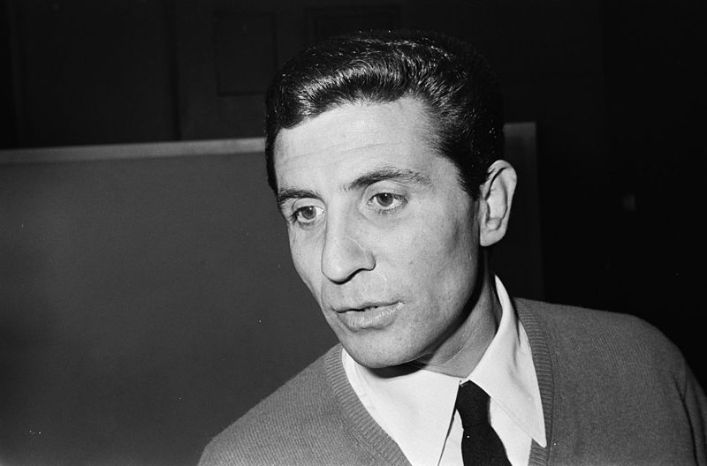
Gilbert Bécaud (1927 – 2001)
http://www.youtube.com/watch?v=TilQ8BIHisw
7
la Place Rouge en Russie
Notez où se passe la chanson Nathalie:

Slide 12
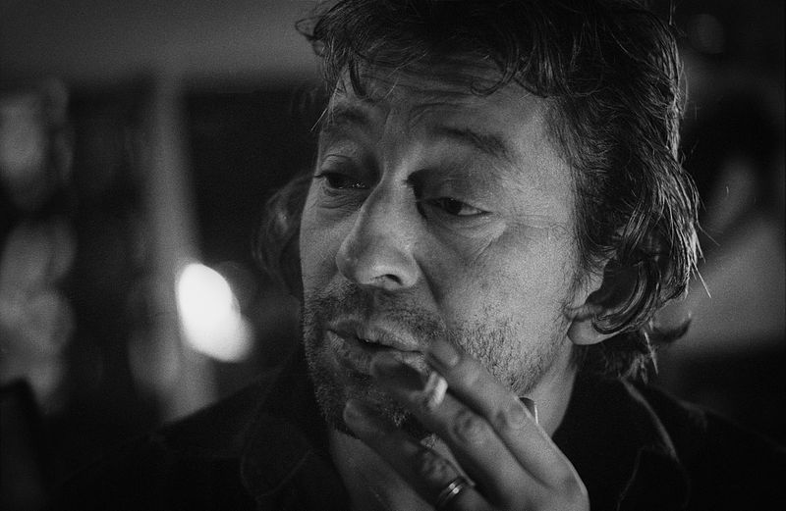
Serge Gainsbourg (1928 – 1991)
http://www.youtube.com/watch?v=k3Fa4lOQfbA
8
Notez le titre de la chanson:
Je t´aime....Moi, non plus

Slide 13
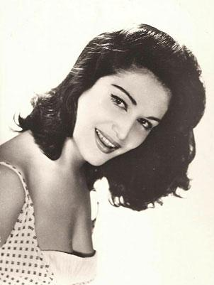
Dalida (1933 – 1987)
http://www.youtube.com/watch?v=ABbzl7hde8s
Notez le titre de la chanson:
Je suis malade
9

Slide 14
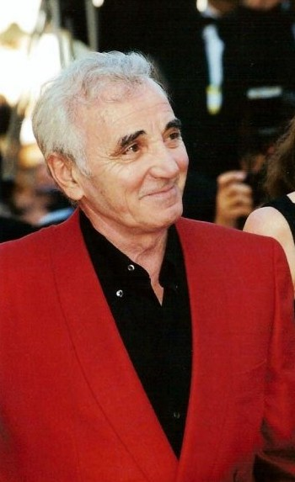
Charles Aznavour (1924 -
http://www.youtube.com/watch?v=KI29nBEzqE4&list=PL3D8D01999C42E537
                Qui il faut aller voir?
les comédiens
le musiciens
les magiciens
10

Slide 15
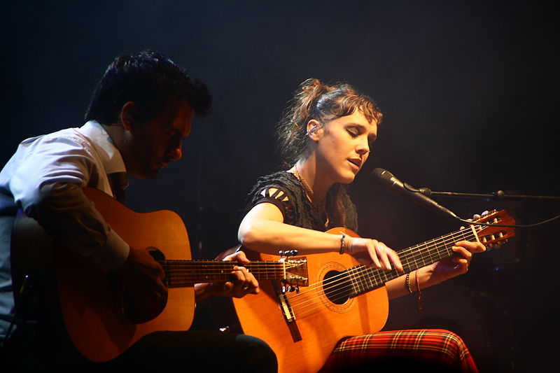
Zaz (1980 -
http://www.youtube.com/watch?v=OaEBUh7BBig
11
Qu´est-ce qu´il faut faire pour votre santé:
manger
bouger
chanter

Slide 16
Zdroje a použitá literatura
Veškeré hypertextové odkazy jsou platné ke dni vytvoření díla.

Slide 17
Obrázky
J.B. ARRIEU ALBERTINI. Wikipedia [online]. [cit. 18.1.2014]. Dostupný na WWW: http://commons.wikimedia.org/wiki/File:Edith_Piaf.jpg
NATIONAAL ARCHIEF, DEN HAAG, RIJKSFOTOARCHIEF: FOTOCOLLECTIE ALGEMEEN NEDERLANDS FOTOPERSBUREAU (ANEFO), 1945-1989 - NEGATIEFSTROKEN ZWART/WIT, NUMMER TOEGANG 2.24.01.05, BESTANDDEELNUMMER 914-6440. Wikipedia [online]. [cit. 18.1.2014]. Dostupný na WWW: http://commons.wikimedia.org/wiki/File:%C3%89dith_Piaf_914-6440.jpg
NATIONAAL ARCHIEF, DEN HAAG, RIJKSFOTOARCHIEF: FOTOCOLLECTIE ALGEMEEN NEDERLANDS FOTOPERSBUREAU (ANEFO), 1945-1989 - NEGATIEFSTROKEN ZWART/WIT, NUMMER TOEGANG 2.24.01.05, BESTANDDEELNUMMER 921-1453. Wikipedia [online]. [cit. 18.1.2014]. Dostupný na WWW: http://commons.wikimedia.org/wiki/File:Barbara_1_(Repetities_1968-03-07_Grand_Gala_du_Disque_Populaire).jpg

Slide 18
Obrázky
MANDELMANN, Erling. Wikipedia [online]. [cit. 18.1.2014]. Dostupný na WWW: http://commons.wikimedia.org/wiki/File:Georges_Brassens_(1964)_by_Erling_Mandelmann_-_3.jpg
DOMINO_-_JACQUES_BREL_1.JPG: NATIONAAL ARCHIEF, DEN HAAG, RIJKSFOTOARCHIEF: FOTOCOLLECTIE ALGEMEEN NEDERLANDS FOTOPERSBUREAU (ANEFO), 1945-1989 - NEGATIEFSTROKEN ZWART/WIT, NUMMER TOEGANG 2.24.01.05, BESTANDDEELNUMMER 914-8395. Wikipedia[online]. [cit. 18.1.2014]. Dostupný na WWW: http://commons.wikimedia.org/wiki/File:Jacques_Brel_-_Domino_2.jpg
FÉDÉRATION ANARCHISTE. Wikipedia [online]. [cit. 18.1.2014]. Dostupný na WWW: http://commons.wikimedia.org/wiki/File:Radio_Libertaire_10_ans_L%C3%A9o_Ferr%C3%A9
JOOST EVERS / ANEFO. Wikipedia [online]. [cit. 18.1.2014]. Dostupný na WWW: http://commons.wikimedia.org/wiki/File:BecaudA.jpg
CLAUDE TRUONG-NGOC. Wikipedia [online]. [cit. 18.1.2014]. Dostupný na WWW: http://commons.wikimedia.org/wiki/File:Serge_Gainsbourg_par_Claude_Truong-Ngoc_1981.jpg

Slide 19
Obrázky
SAM LOVIAN. Wikipedia [online]. [cit. 18.1.2014]. Dostupný na WWW: http://commons.wikimedia.org/wiki/File:Dalida1954.jpg
GEORGES BIARD. Wikipedia [online]. [cit. 18.1.2014]. Dostupný na WWW: http://commons.wikimedia.org/wiki/File:Charles_Aznavour_Cannes.jpg
SCHORLE. Wikipedia [online]. [cit. 18.1.2014]. Dostupný na WWW: http://commons.wikimedia.org/wiki/File:Zaz_Benoit_Simon.JPG

